Slide 1
Videobesök mellan patient och HOSP OBS! Gäller ej för besök med flera än två deltagare Hallands sjukhus och Psykiatrin Halland 2021-03-09

Slide 2
Förutsättningar för ett videobesök
Vårdgivare/medicinsk sekreterare och/eller kollega
Upplagd som användare/schemaläggare i Visiba Care
Dator ​
Webbkamera​
Dubbla skärmar (önskvärt)​
Headset (ej hörlurar till mobiltelefon)​
Edge Chromium alternativt Google Chrome installerat på datorn​
Säker uppkoppling till nätverk​
Sithskortsläsare
Patient, ombud eller inbjuden gäst
Mobil, surfplatta eller dator med tillgång till kamera
Webbläsaren Google Chrome, Edge Chromium eller Firefox (om dator används) ​
Hörlurar rekommenderas för bra ljud under mötet ​
Internet med bra uppkoppling ​
En lugn avskild plats där du inte riskerar att bli störd
Mobilt Bank-ID ​
Ladda ner och logga in i appen Hallands sjukhus

Slide 3
Att tänka på vid ett videobesök med patient
Videobesök ska genomföras i en avskild miljö, tänk på sekretessen. ​
Markera dörr med information ”Videomöte pågår – vänligen stör ej”. ​
Bakgrunden som syns i mötet är professionell. ​
Ansiktet ska vara väl belyst och kameran placeras så att det möjliggör ögonkontakt med patienten. ​
Presentera dig tydligt för patienten.​
Enhetens beslutade arbetsklädsel användas. Namnskylt med titel ska vara väl synlig i bild.​

Slide 4
VAS - Bokning
Bokas i VAS med kontakttyp DiVi – Distans Video.
I anmärkningsrutan skriv: ”Videomöte via Visiba Care”.
Standardkallelse för videobesök ska används.

Slide 5
Visiba Care - Starta mötet
Dagsprogram AN27: Patient med besökstyp DiVi – Distans Video är ett bokat videomöte.
Öppna webbläsaren i Edge Chromium eller Google Chrome.
Skriv in webbadressen https://se.visibacare.com/o/hallands-sjukhus/sign-in
Tips: Spara webbadressen som bokmärke.
Instruktionsfilm – så här loggar du in i Visiba Care
Håll muspekaren på filmen, klicka på startikonen så startar filmen.

Slide 6
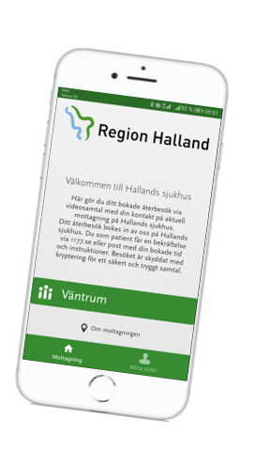
Så här gör patienten/ombudet
Laddar ner appen ”Hallands sjukhus” i App Store eller Google Play, Patienten kan även använda persondator med webbläsaren Google Chrome, Edge Chromium eller Firefox
Logga in med Mobilt BankId. Under våren 2021 kommer även Freja eID+ att kunna användas för inloggning.
Vid tidsbokade möten klickar patienten på den länk som aviserats via SMS, e-post eller pushnotis. Vid drop-in-möten klickar patienten på det väntrum som angivits i kallelsen och väntar där på vårdgivaren.
Vid ombokning eller avbokning skickas nytt meddelande till deltagaren

Slide 7
VAS - Efter avslutat videobesök
Ankomstregistrering och betalning via faktura sker i VAS på samma sätt som vid fysiskt besök. Rutin – Ankomstregistrering av distanskontakt ​
Journalföring sker i VAS på samma sätt som för ett fysisk besök.​
​Använd anteckningstyp​ DiVi – Distanskontakt via videolänk​.

Slide 8
Support
Servicedesk IT
Telefon: 010-476 19 00
Måndag – torsdag 07.00-17.00 Fredag och dag före helgdag 07.00-16.00
Vårdgivarwebben
https://vardgivare.regionhalland.se/tjanster-it-stod/it-stod-och-system/visiba-care/

